Slide 1



项目
3.1 写商务广告文案

Slide 2

目录
单元任务
学习目标
资讯交流
任务实施
总结反馈
公司第一季度模拟运行中，策划部为新产品制作一则广告，提高公司产品知名度。
准备工作：各小组查询经典广告文案。
思考：广告文案的写作时，该考虑哪些因素？

Slide 3
目录
单元任务
学习目标
资讯交流
任务实施
总结反馈
能力目标
知识目标
素质目标
1.能够抓准被推介产品的宣传点；
2.能运用并借助各种表现方法达到文案写作目的；
3.能够进行商务广告文案的创新写作；
4.能根据媒介不同写出不同文案。
1.掌握广告文案写作的原则；
2.了解文案的特点；
3.掌握文案的写作结构和写作技巧；
4.了解广告写作的基本知识、相关的法律常识、相关消费心理学、美学知识。
1.培养学生的创新思维能力；
2.提高学生的创意表达能力。

Slide 4
目录
单元任务
学习目标
资讯交流
任务实施
总结反馈
案例引入
01
02
03
04
HP视频
视频分析
文案呈现
文案思考

Slide 5
目录
单元任务
学习目标
资讯交流
任务实施
总结反馈
一、认识广告文案
广告文案：指广告作品中（除去产品包装本身存在的文字）的全部的语言文字部分。
文字广告通常包括标题、正文、广告语、附文四个部分。
（1）标题：是广告的眉目，通常置于广告文案最前面。
（2）正文：是广告文案的核心文本，是广告的主体。
（3）广告语又称广告口号、广告标语，是在广告中反复出现的一句简明扼要的口号性语句。
（4）附文：又称随文，是广告不可缺少的组成部分，一般放在广告文案的结尾部分。

Slide 6


目录
单元任务
学习目标
资讯交流
任务实施
总结反馈
二、原则与特点
原则
真实性是广告文案写作的首要原则。
原创性又称独创性，也是广告文案写作的重要原则。
特点
不拘泥于结构的完整。
运用并借助各种表现方法。
语言文字风格多种多样。

Slide 7
目录
单元任务
学习目标
资讯交流
任务实施
总结反馈
三、结构与技巧
1、标题
一是新闻性标题。“每个星期三，欢乐大放送”。
二是判断式标题。“噪音听不见，省电看得见！”（LG海鲜冰箱）。
三是提问式标题。“蚊跟人走，怎么办呢？--六神高效驱蚊水”。
四是提倡号召式标题。“存活有限，欲购从速”。
五是祈求式标题。“请喝可口可乐”。
六是情感式标题。“静静世界，只有宝宝在和他梦中对话”（春兰空调）。
七是比较式标题。“对不起，索尼”（xx电视）。
八是悬念式标题。“从12月23日起，大西洋将缩短20%。”（以色列航空公司）

Slide 8
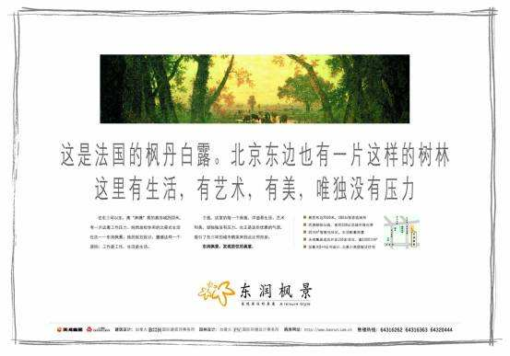
目录
单元任务
学习目标
资讯交流
任务实施
总结反馈
三、结构与技巧
2、正文
广告文案的核心文本，是广告的主体。正文是对广告内容的展开，是对广告语的诠释，是对商品或服务的详细介绍。广告正文的篇幅、语体、文体及文风，应该根据广告主体、受体和发布形式等具体情况而定。
一是描述性正文
二是解释性正文
三是证文性正文
四是对话性正文
五是故事性正文
六是幽默性正文
七是诗歌性正文

Slide 9
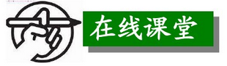
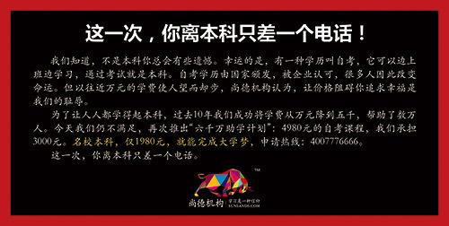
目录
单元任务
学习目标
资讯交流
任务实施
总结反馈

Slide 10
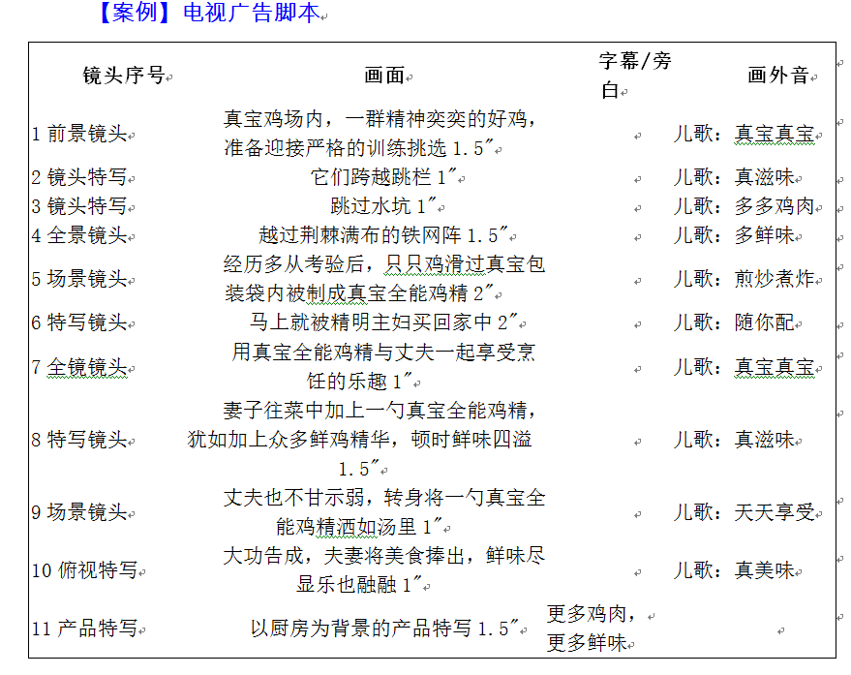
目录
单元任务
学习目标
资讯交流
任务实施
总结反馈

Slide 11
目录
单元任务
学习目标
资讯交流
任务实施
总结反馈
三、结构与技巧
3、广告语
称广告口号、广告标语，是在广告中反复出现的一句简明扼要的口号性语句。广告语是企业、商品、服务与受众之间的认知桥梁。是加强受众对企业、商品和服务的一贯印象。是通过多层次传播，形成口碑效应。是传达长期不变的观念，改变消费指向的同时，产生长远的销售利益。一般来说，广告语信息单一，内涵丰富；生动形象，意味深长；准确定位，吸引目标；相对固定，强化传播。
广告语一般可分为内容类型的：形象建树型、观念表现型、优势展示型、号召行动型、情感唤起型。结构类型：单句形式、对句形式、前缀式句型、后缀式句型。表现类型：普通形式、联想形式、幽默形式。

Slide 12
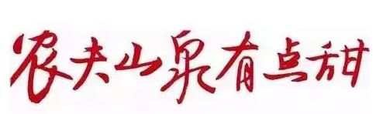


目录
单元任务
学习目标
资讯交流
任务实施
总结反馈

Slide 13
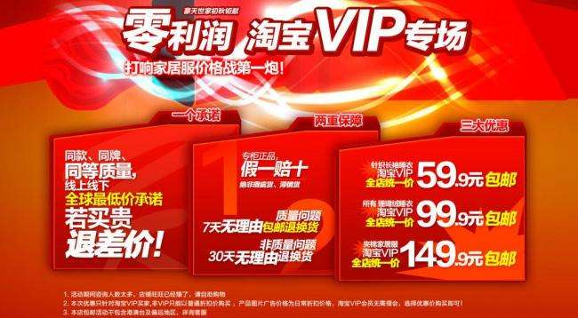
目录
单元任务
学习目标
资讯交流
任务实施
总结反馈
三、结构与技巧
4、附文
又称随文，是广告不可缺少的组成部分，一般放在广告文案的结尾部分。是向受众传达企业名称、地址、购买商品的方法等附加性广告信息的语言文字。它一般出现在广告的结尾位置。随文的写作，通常有常规式、附言式和标签式等形式。

Slide 14
目录
单元任务
学习目标
资讯交流
任务实施
总结反馈
练一练
目标：掌握广告文案的撰写
背景：满意多股份有限公司开业
主营业务：在各个乡镇开设“满意多综合超市”
行业定位：规范的乡镇连锁超市
目前，该超市已经由××县城向下辖乡镇辐射。该公司在县城已经有3家连锁超市，正准备在各个乡镇开设连锁超市。
实训内容：满意多超市即将在巨峰镇开设分店，请根据实际情况撰写一个报纸广告文案或电视广告文案，以吸引更多潜在客户。
实训要求：
（1）几名学生分成一个小组，互相配合，撰写文案。
（2）设计出的广告文案要有创新，不能拾人牙慧，盲目模仿。
（3）能达到激发潜在需求、吸引客户的目的。

Slide 15
目录
单元任务
学习目标
资讯交流
任务实施
总结反馈
根据导入材料，在讨论丝巾推介会宣传点的基础上，各学习小组完成一份新产品的广告文案制作。
（注意语言的组织和段落格式的应用）

Slide 16
目录
单元任务
学习目标
资讯交流
任务实施
总结反馈
01
学生互评
02
教师点评
03
呈现标准
04
新的任务

